Slide 1

COMERCIO ELECTRONICO

Slide 2
QUE ES?
consiste en la compra y venta de productos o de servicios a través de medios electrónicos, tales como redes sociales y otras páginas web.
La mayor parte del comercio electrónico consiste en la compra y venta de productos o servicios entre personas y empresas, sin embargo un porcentaje considerable del comercio electrónico consiste en la adquisición de artículos virtuales

Slide 3
¿Qué tipos de comercio electrónico existen?
Comercio electrónico B2B(Entre empresas)
Comercio electrónico B2C(Tiendas en línea)
Comercio electrónico P2P(Usuario que venden sus productos de manera directa)
Comercio electrónico C2C(Reutilización de productos)

Slide 4
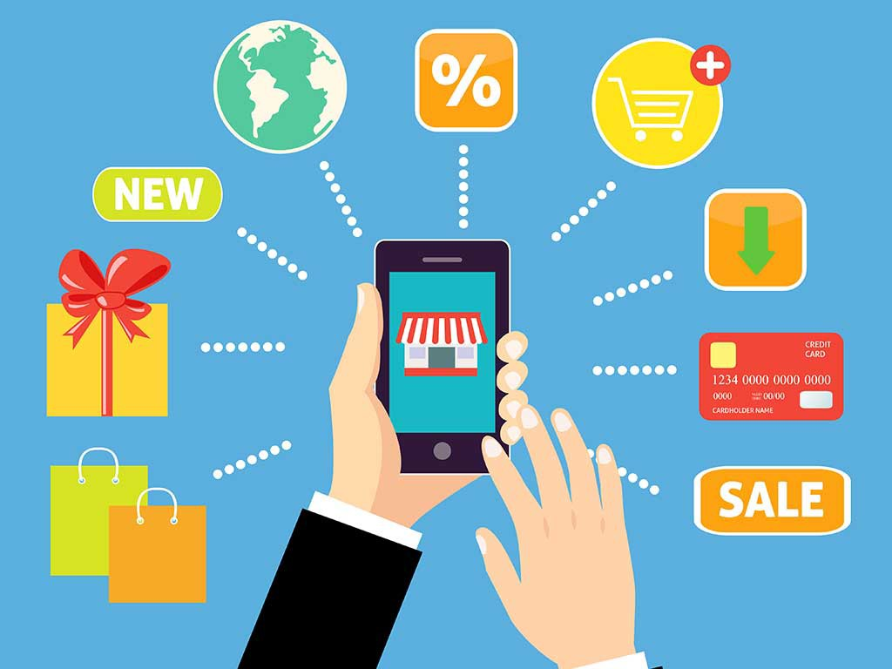
LOS MAS USADOS
AMAZON
EBAY
ALIBABA
APPLE.COM
RAKUTEN
WAL-MART
HEWLETT-PACKARD
MERCADO LIBRE

Slide 5
VENTAJAS Y DESVENTAJAS
VENTAJAS
DESVENTAJAS
no pararse en largas filas para realizar una compra
es más fácil comparar precios
acceso a tiendas ubicadas lejos del comprador
Falta de toque personal
es más fácil comparar precios
incapacidad de probar el producto antes de la compra

